Slide 1

فرسان سبتمبر
2018

Slide 2


لأنك الله
كتاب يتحدث عن بعض أسماء الله الحسنى وكيف نعيشها في حياتنا
حرص المؤلف أن يكون الكتاب مناسباً لمن هم متوسطي الثقافة، ويكون مناسباً للمحتاج و المريض و السليم

Slide 3

علي بن جابر الفيفي
يعمل كمحاضر في قسم الشريعة و اللغة العربية في كلية البرامج المشتركة
و قد ألتحق بالجامعة عام 1435 هجريا ، و هو حاصل على بكالوريوس في تخصص العودة ، هذا إلى جانب حصوله على درجة الماجستير في تخصص الدعوة و الإحتساب ، و له العديد من الأبحاث العلمية المتميزة .

Slide 4

التناغم القدري
هل ستتمكن من إدراك معجزة ما إذا رأيتها؟
يبين الدكتور ديباك شوبرا, الرائد الأكثر مبيعاً في طب العقل/ الجسد، أنه لايوجد شيء يمكن أن نسميه مصادفة لا معنى لها.
فالمصادفات رسائل مستمرة تشير إلى القوة الكامنة العجيبة التي نستطيع بواسطتها أن نغيّر حياتنا إذا عرفنا القوى التي تشكّلها.
في هذا الكتاب الرائع، يكشف ديباك شوبرا مبادئ التناغم القدري السبعة، ويفسر طريقة تطبيق هذه المبادئ في حياتنا الخاصة.
إن بذور المصير المثالي تكمن فينا بالذات. وكتاب التناغم يبين لنا طريقة تحرير قدراتنا الكامنة وبناء مستقبل أكثر روعة من الأحلام.

Slide 5
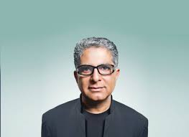
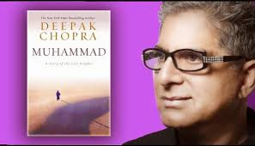

ديباك شوبرا
وُلد في نيودلهي، الهند، عام 1947، والده كريشان شوبرا طبيب قلب هندي مشهور. درس الطب في جامعه آل إنديا في موطنه الأم. هاجر للولايات المتحدة في عام 1970 كطبيب متدرّب في نيوجيرسي. بعد انتهاد فترة التدريب انتقل إلى بوسطن حيثُ ذاع صيته. لم يكن من مُحبي الطب الغربي في طريقة العلاج و وصف العقاقير، فوجد ضالّته بعد أن قرأ كتاب في تقنيات الطب التجاوزي.
تعمّق في دراسة الطب البديل، وأجرى مسحاً عاماً على قصور الطب الغربي في معالجة الأمراض. التقى بعد ذلك بالأب الروحي لمدرسة المهاريشية المعروفة بالتأمل التجاوزي، مهاريشي يوجي، فقرر أن يترك مهنة الطب و يشارك في شركة منتجات المهاريشي للطب البديل التي كانت بداية انطلاقته نحو الشهرة في عالم الطب البديل، حيث تهافت عليه مجموعة من نجوم هوليوود فأُطلق عليه لاحقاً بطبيب المشاهير.

Slide 6



خداع المرايا
وسط جو عائلى بهيج دعت "" كارى لويز "" صديقتها منذ أيام لدراسة "" ماربل "" لكى تقضى معها بعض الأيام فى بيتها بعد أن فرقت بينهما السنون .
وبينما تمضى الأيام ، وكان كل شىء على ما يرام ، كانت هناك شخصية تبدو غريبة الأطوار لشخص يدعى
"" إيدجر "" . فتارة يظن أنه ابن "" تشرشل "" أو أنه "" ابن "" أينشتاين "" ، وهو لا يعلم عن أمر طفولته شيئاً ، وتلك كانت علامة بادية فى جميع تصرفاته وسلوكه . وكانت هناك شخصية خيرة ، وهى شخصية "" كريستيان جوبراندسن "" ، وهو قد ورث الخير عن أبيه ، حيث قام أبوه بعمل مؤسسة للأعمال الخيرية ، وعندما أتى إلى زيارة تلك السيدة ، حدثت له جريمة قتل مروعة . فياترى من يكون القاتل ، ومن هو صاحب المصلحة فى قتل السيد كريستيان

Slide 7
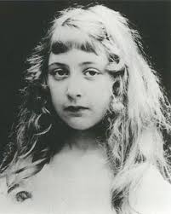
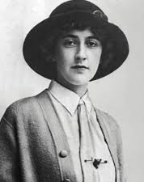
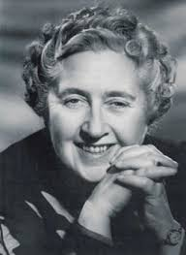
أجاثا كريستي
أجاثا كريستي أو تقرأ أغاثا ميري كلاريسا وتعرف أيضا السيدة مالوان، هي كاتبة إنجليزية اشتهرت بكتابة روايات الجرائم لكنها أيضا كتبت روايات رومانسية باسم مستعار هو ماري ويستماكوت تعد أعظم مؤلفة روايات جرائم في التاريخ حيث بيعت أكثر من مليار نسخة.
منهاجها في الكاتبة:
أنها تبتعد عن التأويل الرمزي للحدث ومنح القارئ متعة الوصول إلى التأويل الواقعي وفك طلاسم الغموض والغوص في بحر التشابك الساحر لعلاقات شخوص الرواية ببعضهم من جهة وبالحدث من جهة أخرى، وتضع الجميع: القارئ والحدث وأبطال الرواية تحت رهبة قدسية المكان الذي اختارته مسرحاً لأحداثها وغالباً ما يكون هذا الموقع كما ذكرنا أسطورياً ساحراً.!! وميزة أخرى: أنها تحرك أبطالها وشخوصها وفق صيغ دراماتيكية مزدحمة بالخلفيات والتفاصيل، وتتصاعد حرارة الأحداث لتصدم القارئ بنهايات مفجعة، بيد أن الكاتبة تقدم تراجيديا الفجيعة على أنها حدث عابر يتقبله القارئ المستمتع على أنه أمر لابدَّ منه..!! هكذا هي الحياة برأي أجاثا كريستي... تيار جارف متصل مفعم بالتفاصيل والمفردات لا تتوقف لانتظار أحد أو للحزن عليه،

Slide 8



العمى
يأخذنا ساراماغو في رواية العمى لعالم من المجهول خارج نطاق الزمان والمكان.
مجتمع جديد خلقه العمى بشكل مفاجئ وغريب، بشر عراة إلا من ارواحهم، تحكمهم حاجتهم اليومية للطعام والماء، يسكنهم الخوف من مصيرهم المجهول مع هذا العمى الأبيض الذي يبدو وكأنه بلا نهاية، ومع ذلك لم يمنع هذا الحال الإنسان من الخيانة وإغتصاب ماليس له من حقوق من انسان يماثله في الضعف !!

Slide 9
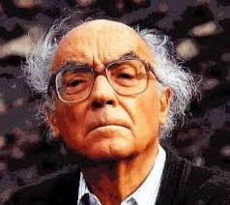
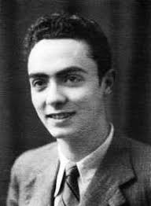
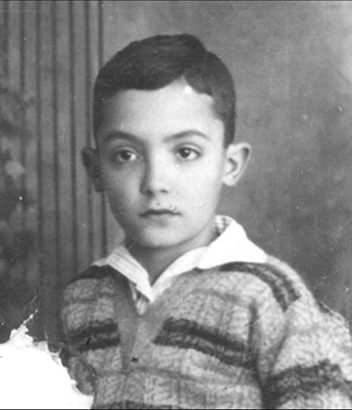
جوزيه ساراماغو
‏ روائي برتغالي حائز على جائزة نوبل للأدب وكاتب أدبي ومسرحي وصحفي. مؤلفاته التي يمكن اعتبار بعضها أمثولات، تستعرض عادة أحداثاً تاريخية من وجهة نظر مختلفة تركز على العنصر الإنساني.
هارولد بلوم وصف ساراماغو بأنه " أعظم الروائيين الموجودين على قيد الحياة" وأعتبره " جزء هام ومؤثر في تشكيل أساسيات الثقافة الغربية بينما أشاد جميس وود " باللهجة الفريدة في أعماله حيث أنه يروي رواياته كما لو أنه شخص حكيم وجاهل في الوقت نفسه"
بيعت أكثر من ميلوني نسخة من أعمال ساراماغو في البرتغال وحدها وتمت ترجمة أعماله إلى 25 لغة.
في عام 1992، أصدرت الحكومة البرتغالية بقيادة رئيس الوزراء أنبيال كافكو سيلفا أمراً بإزالة رواية الإنجيل يرويه المسيح من القائمة القصيرة لجائزة، زاعمين أنها مسيئة دينياً.
بعدما شعر باليأس بسبب هذة الرقابة السياسية على أعماله عاش ساراماغو في المنفى في الجزيرة الأسبانية لانزاروت (جزر الكناري)، وبقي فيها حتى وفاته عام 2010
كان ساراماغو أحد الأعضاء المؤسسين للجبهة الوطنية للدفاع عن الثقافة في لشبونة في عام 1992، وأسس بمشاركة أورهان باموك، برلمان الكُتاب الأوروبي (EWP).

Slide 10



هي راودتني عن نفسي
ما حدث لي، وما أوصلني إلى هذه الحال، شيء لم يكن يخطر لي على بال، وخدعة لا أستطيع الوثوق من تفاصيلها، لا أضمن لأحد تصديقها بالسهولة التي أرجوها، لكن ما يجب أن أثق به، أن ما جرى معي، لم يكن خيالاً أو تهيؤات عارية عن الصحة، لا، بل كل ما سأذكره هنا حقيقي، وحقيقيّ جدًّا!
كنت أرتجف بشدة، ملابسي مبللة بالكامل، أشعر بأن ساقيَّ لم تعودا قادرتيْن على حملي بعد الآن، لكنني من داخلي لم أفزع، كنتُ مُسلِّمًا أمري لهم بينما كانوا يقتادونني، تبلّدت مشاعري، في الحقيقة كنت لا أعلم بماذا يجب أن أشعر! كنت أمشي متجردًا من كل إحساس ممكن وغير ممكن!
لا أعلم إن كنتَ ستقرأ كلامي هذا أم لا، لا أعلم حينها هل أكونُ قد ما زلتُ على قيد الحياة أم فارقتها؟! ما أنا موقن به أنك تتساءل الآن كما أتساءل: كيف وصل بي الحال إلى هنا بعد ذلك المجد والنجاح؟

Slide 11
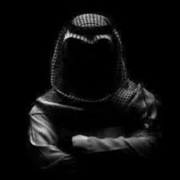
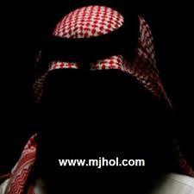
مروان البخيت
من مواليد مدينة الأحساء
حاصل على درجة البكاوريوس
جامعة الملك فيصل بالأحساء
تربية خاصة - مسار الإعاقة السمعية
مهتم بالكتابة و تقنياتها و فنياتها
"إنما أنا قارئُ يغامر بالكتابة"

Slide 12
صوتك أمانة
إن حالت الظروف بينكن وتصفح الكتب المرشحة مباشرة فما عليكن سوى تصفح موقع غود ريدز التالي عنوانه:
https://www.goodreads.com/
ثم هيا إلى للتصويت

